Slide 1
KÖPEKLERDE KAFA ŞEKİLLERİ
Mezatisefalik
Orta uzunluk ve genişlikte buruna sahip köpeklerdir
Labrador-Golden Retriever, German Shepheard , Spaniel’ler , Terrier’lerin çoğu
Köpeklerin %75’i Mezatisefalik’tir

Slide 2
2. Dolikosefalik (dolichocephalic):
Uzun ve dar burunlu köpeklerdir.
Collie’ler , Borzoi, Doberman, Greyhound Saluki

Slide 3
Brahisefalik (brachycephalic):
Kısa ve geniş burunlu köpeklerdir.
Çoğunlukla ters ve bozuk bir ısırışa sahiptirler.
Pekingese, Pug, Boxer, Shih – Tzu,

Slide 4
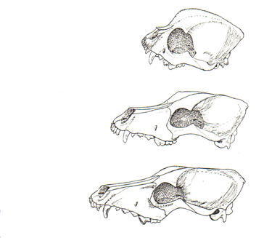
BRAHİSEFALİK
MEZATİSEFALİK
DOLİKOSEFALİK

